Slide 1
台灣味之素食
外食通路網
2020/5/22-新增修改需求

Slide 2
外食通路網
改成
餐飲通路網

Slide 3
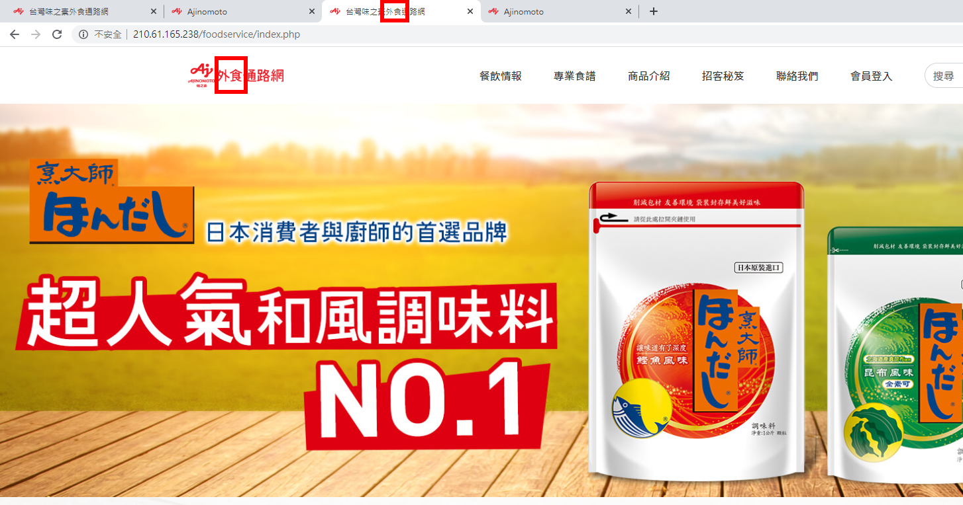

Slide 4
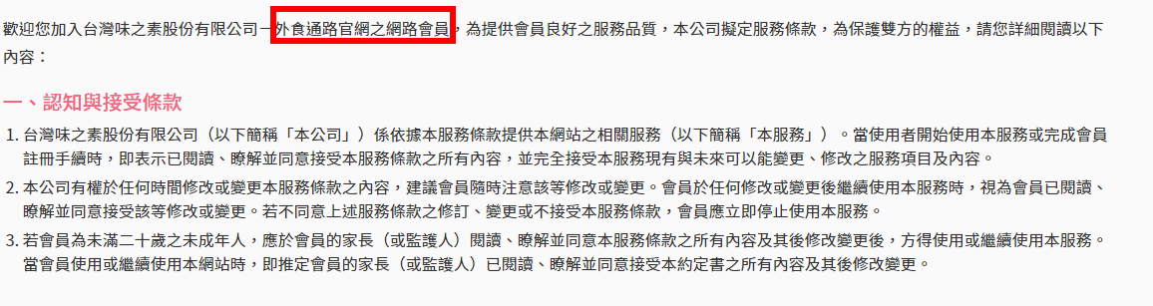
http://210.61.165.238/foodservice/member-terms.php

Slide 5
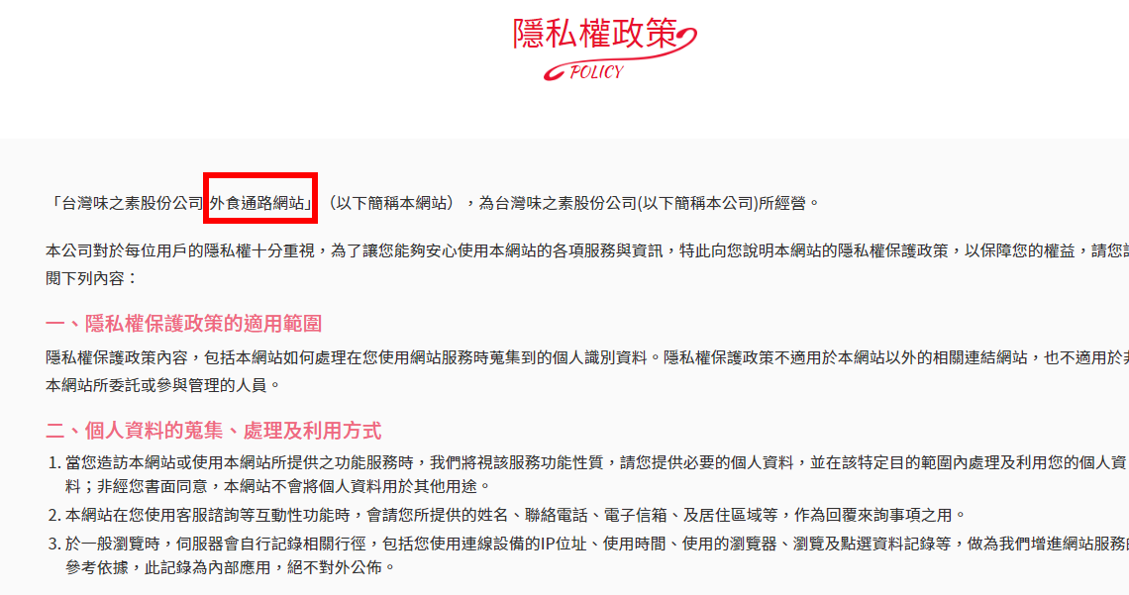
http://210.61.165.238/foodservice/privacy.php

Slide 6
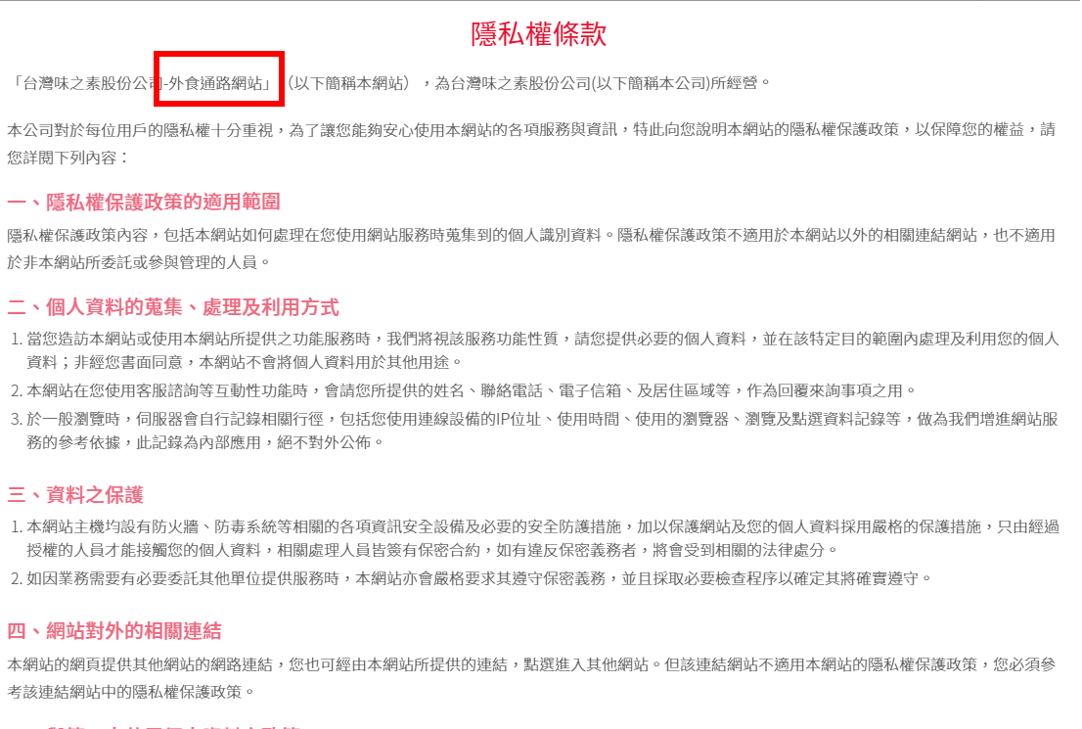
http://210.61.165.238/foodservice/contactus.php#

